Slide 1
Concorrência
Universidade estadual de londrina
Profª. Cinthyan renata sachs c. de barbosa
Gabriel Ângelo Perez Gasparini Sabaudo
Guilherme Henrique Gonçalves Silva
Gabriel Viana Poletti
José Victor Andrei Dalto Moreno

Slide 2
Introdução
O mundo real funciona concorrentemente. Varias atividades podem ser executadas em paralelo. Exemplo uma pessoa pode estar:
Respirando, e
Falando, e
Escrevendo, etc.
Computadores também operam concorrentemente. Exemplo: um computador pode estar:
Compilando um programa, e
Recebendo uma mensagem, e
Imprimindo um arquivo, etc.

Slide 3
Programação concorrente
Tradicionalmente, a grande maioria dos programas escritos são programas sequenciais.
Existe somente um fluxo de controle.
Um programa concorrente (do inglês Concurrent Programming) pode ser visto como se tivesse vários fluxos de execução.
programação concorrente é definido o uso simultâneo de múltiplos recursos computacionais para resolver um problema.
Um programa é considerado concorrente quando ele origina diferentes processos que irão interagir entre si para realizar alguma tarefa.

Slide 4
Níveis de concorrência
Nível de instrução (executando duas ou mais instruções de máquina simultaneamente).
Nível de sentença ou comando (executando duas ou mais sentenças na linguagem fonte simultaneamente).
Nível de unidade (executando duas ou mais unidades de subprograma simultaneamente).
Nível de programa (executando dois ou mais programas simultaneamente).

Slide 5
Programas concorrentes
À primeira vista, a concorrência pode parecer um conceito simples, mas ela apresenta um desafio significativo para o projetista de linguagens de programação.
Alguns dos programas mais usados atualmente são os navegadores Web, cujo projeto é fortemente baseado em concorrência.

Slide 6
Arquiteturas multiprocessadas
Os primeiros computadores com múltiplos processadores apresentavam um processador de propósito geral e um ou mais processadores, chamados de periféricos, usados apenas para operações de entrada e saída.
Com a aparição de processadores múltiplos em um único chip, como os Intel Core Duo(2006 - 2009), há mais pressão para desenvolvedores de software usarem mais os processadores múltiplos disponíveis nas máquinas. Se eles não fizerem, a concorrência em hardware será perdida e os ganhos de produtividade diminuirão significativamente.

Slide 7
Benefícios do uso de programação concorrente
O objetivo de desenvolver softwares concorrente é produzir algoritmos concorrentes escaláveis e portáveis.
Um algoritmo concorrente é escalável se a velocidade de sua execução aumenta quando mais processadores estão disponíveis.
Os algoritmos devem ser portáveis porque o tempo de vida de hardware é relativamente curto.

Slide 8
Benefícios do uso de programação concorrente
A Existem ao menos duas razões para projetar sistemas de software concorrentes.
primeira é a velocidade de execução dos programas.
A segunda razão é que a concorrência fornece um método diferente de conceituar soluções de programas para problemas.

Slide 9
Categoria de concorrência
Na Concorrência física assume-se que mais de um processador está disponível e vários subprogramas de um mesmo programa estão literalmente executadas simultaneamente.
Na concorrência lógica tanto o programador como o sistema assumem que existem múltiplos processadores fornecendo concorrência.
Do ponto de vista do programador e do projetista de linguagem, a concorrência lógica é o mesmo que a concorrência física.

Slide 10
Concorrência Conceitos Fundamentais
O que são as threads/processos/tarefas?
Tipos de tarefas
- Tarefas leves
- Tarefas pesadas
Trabalho em conjunto

Slide 11
Concorrência Conceitos Fundamentais
Conceito de sincronização
- Mecanismo responsável pela ordem das tarefas que serão executadas
Sincronização competitiva
- Acontece quando as tarefas em questão precisam de um recurso que não pode ser usado de maneira simultânea
- Ambas competem pelo recurso em questão
Sincronização cooperativa
- Necessária entre as tarefas quando uma delas precisar que a outra termine uma tarefa específica

Slide 12
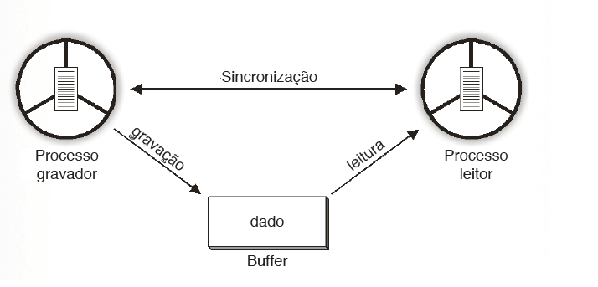
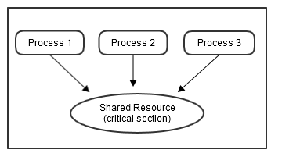
Concorrência Conceitos Fundamentais
Fonte(:https://sites.google.com/site/proffernandosiqueiraso/aulas/7-sincronizacao-e-comunicacao-de-processos)
Fonte(:https://commons.wikimedia.org/wiki/File:Multiple_Processes_Accessing_the_shared_resource.png)

Slide 13
Concorrência Conceitos Fundamentais
Eficácia e uso
Sincr. Competição: evita que processos que estejam ativos acessem dados compartilhados ao mesmo tempo
Pode haver problemas de integridade dos dados compartilhados
Problema de condição de corrida
Sincr. Cooperação: garante que uma situação vá ocorrer apenas se certos eventos acontecerem antes, uma thread depende de outra
Problema do produtor-consumidor

Slide 14
Concorrência Conceitos Fundamentais
Deadlock
Ocorre quando 2 threads diferentes são executados de forma assíncrona
Um erro que ocorre quando uma thread estiver esperando por um evento que nunca acontecerá
Problema de congestionamento de trânsito em uma intersecção

Slide 15
Concorrência Conceitos Fundamentais
Escalonador
É um subsistema do sistema operacional, que tem por objetivo escolher os processos a serem executados pela CPU
Gerencia, atrasa, e impõe uma ordem de execução para os processos
Pode haver interferência de fatores
Existem alguns diversos eventos complicadores que podem mudar a maneira de funcionamento de um escalonador

Slide 16
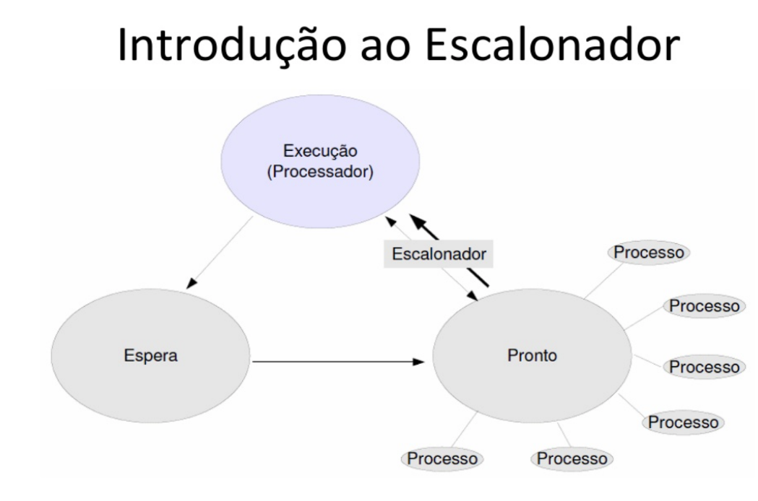
Concorrência Conceitos Fundamentais
Fonte:(https://www.slideshare.net/SofiaTrindade6/categorias-de-escalonamento-e-objetivos-do-algortmo-escalonado)

Slide 17
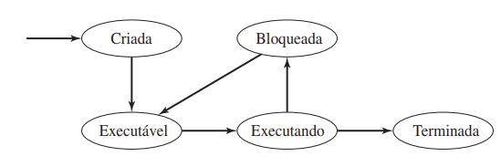
Concorrência Conceitos Fundamentais
Estados e comportamento das threads Fonte:(Tucker, 2009)
Nova
Pronta
Executando
Bloqueada
Morta
Em algumas situações, as threads precisam de acesso exclusivo a um dado compartilhado, como na situação de uma fila de impressão
Uma thread pode, às vezes, precisar trocar dados com outras threads.

Slide 18
Semáforo
Um semáforo é uma estrutura de dados que em um inteiro e em uma fila que armazena descritores de tarefas.
Um descritor de tarefa é uma estrutura de dados que armazena todas as informações relevantes acerca do estado de execução de uma tarefa.
O conceito de um semáforo é que, para fornecer acesso limitado a uma estrutura de dados, guardas são colocadas ao redor do código que acessa a estrutura.
Uma guarda é um dispositivo linguístico que permite ao código guardado ser executado apenas quando uma condição específica é verdadeira.

Slide 19
Semáforo
Teoria sobre semáforos:
Todo semáforo deve possuir dois métodos: P e V, que têm sua origem das palavras parsen (passar) e vrygeren (liberar). Esta definição de semáforo foi proposta por Dijkstra para evitar o tão temido DeadLock.
Quando se quer requisitar o recurso, faz-se uma chamada ao método P, que verifica se é possível liberar o recurso. Ao terminar, faz-se uma chamada ao método V, que notifica as outras Thread que o recurso foi liberado.

Slide 20
Semáforo
Avaliação :
fácil usar semáforos incorretamente, resultando em erros que não podem ser detectados pelo compilador, ligador ou sistema de tempo de execução.
Embora o semáforo seja um mecanismo elegante, de baixo nível, para o controle da sincronização, não iríamos querer criar um sistema grande, multitarefa, como um sistema operacional, usando semáforos.
Isso resulta do fato de que a omissão de uma única operação P ou V poderia ser catastrófica.

Slide 21
Concorrência Monitores
São mecanismos utilizados por muitas linguagens de programação (tais como Pascal Concorrente, Modula, Euclid Concorrente, etc) que permitem a sincronização de processos
Até o surgimento de Java, de modo geral as linguagens que aplicavam o conceito de monitores eram linguagens acadêmicas ou restritas a uma comunidade específica (empresas, etc)
C# (criada pela MS após Java) também faz uso do conceito de monitores

Slide 22
Concorrência Monitores
São mecanismos de alto nível (de fácil utilização) para sincronização e intercomunicação de processos – e que impõem uma boa estruturação aos programas concorrentes que os utilizam.
Ideia geral
Monitores são, na realidade, estruturas de dados abstratas com facilidades para sincronização de processos.
São semelhantes aos objetos da programação orientada a objetos
Em alguns aspectos

Slide 23
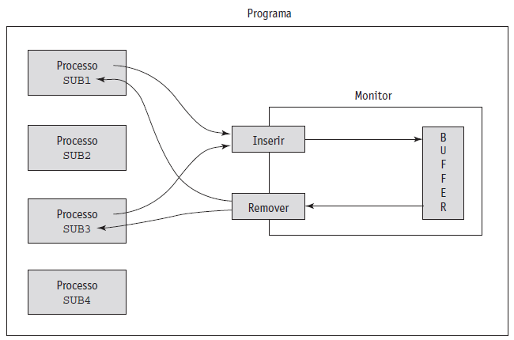
Concorrência Monitores

Slide 24
Concorrência Monitores
Monitores permitem estruturar melhor os programas
Pode-se implementar Monitores através de Semáforos e vice-versa.
Java inicialmente só implementava monitores.
Atualmente também possui Semáforos

Slide 25
Concorrência Monitores
A sincronização é um mecanismo que controla a ordem em que as tarefas são executadas
Existem dois Grupos de sincronização
Cooperação: Tarefa A deve esperar completar a tarefa B antes de continuar sua execução.
Competição: Duas ou mais tarefas devem usar um recurso que não pode ser acessado simultaneamente.
Comunicação entre tarefas é necessária para sincronização
Variáveis não-locais compartilhadas
Parâmetros
Passagem de mensagens

Slide 26
Concorrência Passagem de mensagens
CONCEITOS BÁSICOS
send(mensagem)
Processo A envia dados contidos em mensagem a outro processo
receive(mensagem)
Processo B recebe dados contidos em mensagem
Somente um processo recebe a mensagem
send
MENSAGEM
receive
A
B

Slide 27
Concorrência Passagem de mensagens
Sincronização
Questão básica: primitivas send/receivebloqueiam? Quando?
Semântica usual
Send assíncrono (ou não bloqueante)
Processo emissor não espera a execução do receive
Receive síncrono (ou bloqueante)
Processo receptor espera que ao menos uma mensagem tenha sido enviada
Observação
Alguns autores diferenciam termos: assíncrono x não bloqueante

Slide 28
Concorrência Passagem de mensagens
NOMEAÇÃO
Como os processos se designam durante a comunicação?
comunicação direta
cada processo deve explicitar a identificação do outro processo
send(P, mensagem)
processo envia mensagem ao processo P
receive(Q, mensagem)
processo recebe mensagem enviada por Q

Slide 29
Concorrência Passagem de mensagens
Comunicação direta
Modelo simples
O canal é estabelecido automaticamente entre os dois processos
Basta que eles se conheçam
Um canal liga somente dois processos
Entre dois processos existe somente 1 canal

Slide 30
Concorrência Passagem de mensagens
Exemplo produtor-consumidor
Produtor
Gera elemento e envia ao consumidor por um send
Consumidor
Recebe elemento por um receive e o consome

Slide 31
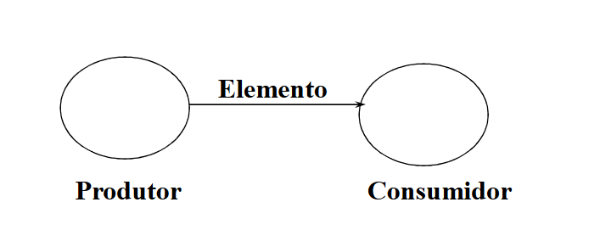
Concorrência Passagem de mensagens

Slide 32
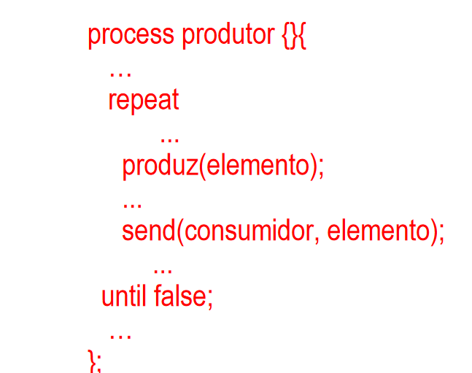
Concorrência Passagem de mensagens

Slide 33
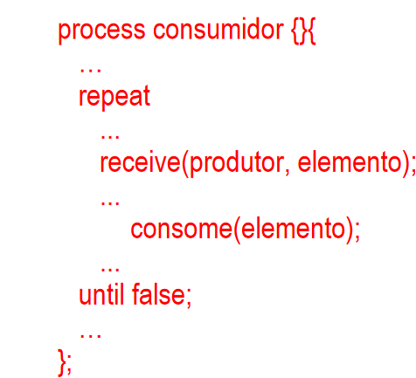
Concorrência Passagem de mensagens

Slide 34
Conclusão
Em conclusão este trabalho visa analisar as características que diferencial uma programação concorrente de uma estruturada e a apresentação dos 4 níveis na execução do software na programação concorrente.
O significado das threads, sua importância, modificações e ações da threads e seus comportamentos.
Um semáforo é uma estrutura de dados que controle o acesso de aplicações aos recursos, baseando-se em um número inteiro, que representa a quantidade de acessos que podem ser feitos.
Monitores são uma forma melhor de fornecer sincronização de competição do que os semáforos, principalmente por causa dos problemas dos semáforos.

